Slide 2
La Vida devocional con los Salmos:
Cómo preparer un mensaje Devocional
Lección 7

Slide 3
BIENVENIDOS
Introducción

Slide 4
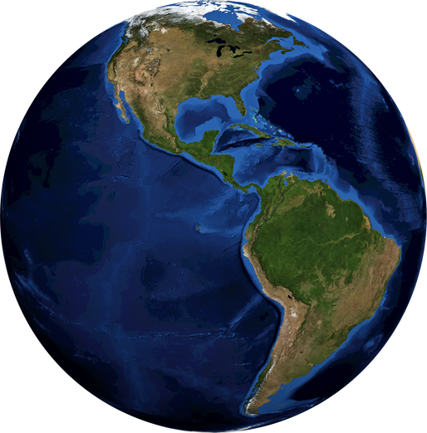
Presentación – 10 minutos
Soy
Vivo en
Mi nombre es

Slide 5
ORACIÓN
Querido Padre Celestial: Gracias por capacitarnos mediante tu Santa Palabra, dirigirnos a través de ella para crecer en conocimiento de Ti y de Tu voluntad, para poder anunciar tu evangelio a todas las personas que podamos, perdona cuando fallamos al compartir tu Palabra, y sigue dándonos el gozo de la salvación ganada por tu Hijo Jesucristo. En su nombre te lo pedimos. Amén

Slide 6
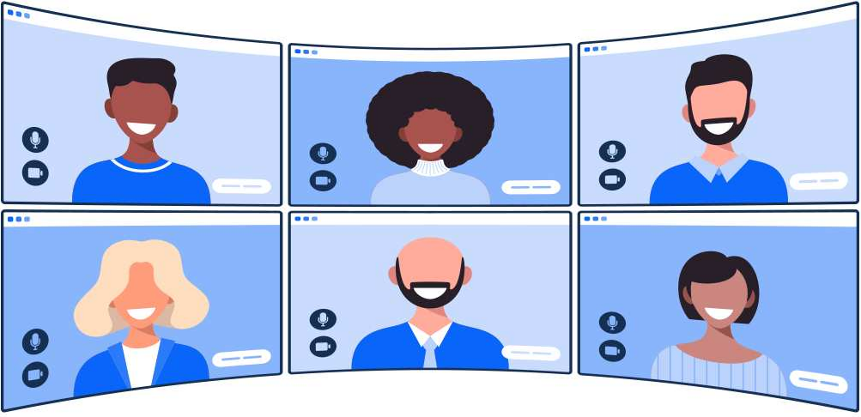
SESIÓN EXITOSA
Venir preparado.
Puntualidad y respeto por el tiempo.
Escuchar y esperar su turno para hablar.
Buen uso del chat.

Slide 7
REPASO
10 A 15 Minutos

Slide 8
REPASO
¿Qué es lo que le gustó del primer mensaje?
¿Qué es lo que no le pareció?

Slide 9
REPASO
¿Qué es lo que le gustó del segundo mensaje?
¿Qué es lo que no le pareció?

Slide 10
LISTA DE VERIFICACIÓN PARA APROBAR EL CURSO
Participé en la lectura diaria de los salmos.
Ya tengo mi directorio inicial para indicar qué texto compartir en cada ocasión.
Formé mi plan para mi vida devocional en lo personal, y lo hable con mi consejero.
Hablé con mi familia acerca de estar en la palabra juntos y tenemos el primer paso hacia ello.
Preparé (por escrito, por audio o por video) una devoción final basada en un salmo, utilizando el formato que aprendimos y lo entregue al profesor.

Slide 11
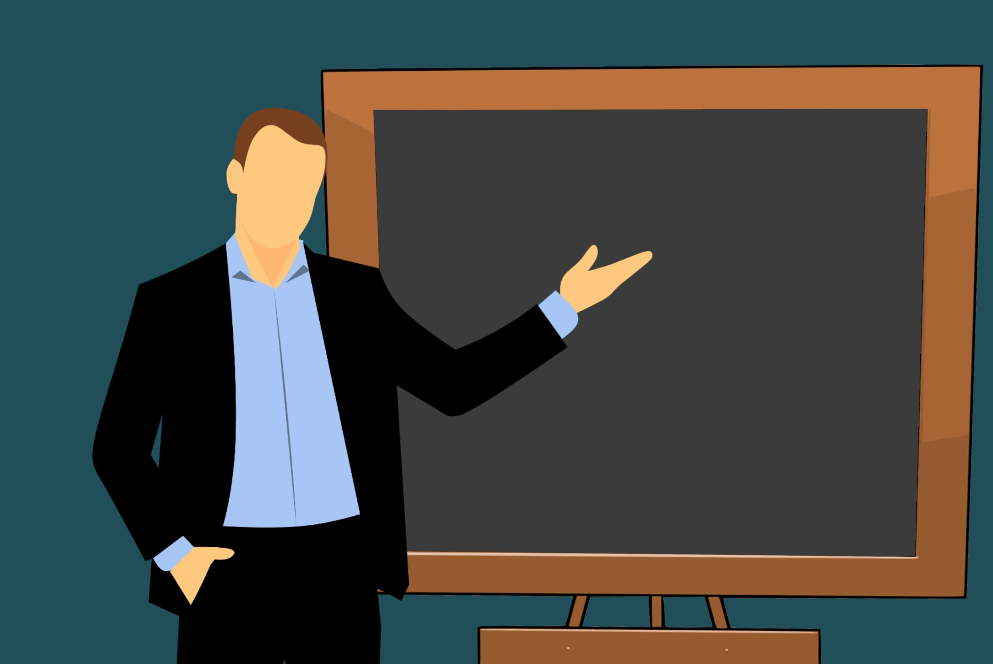
LECCIÓN 7
20 Minutos

Slide 12
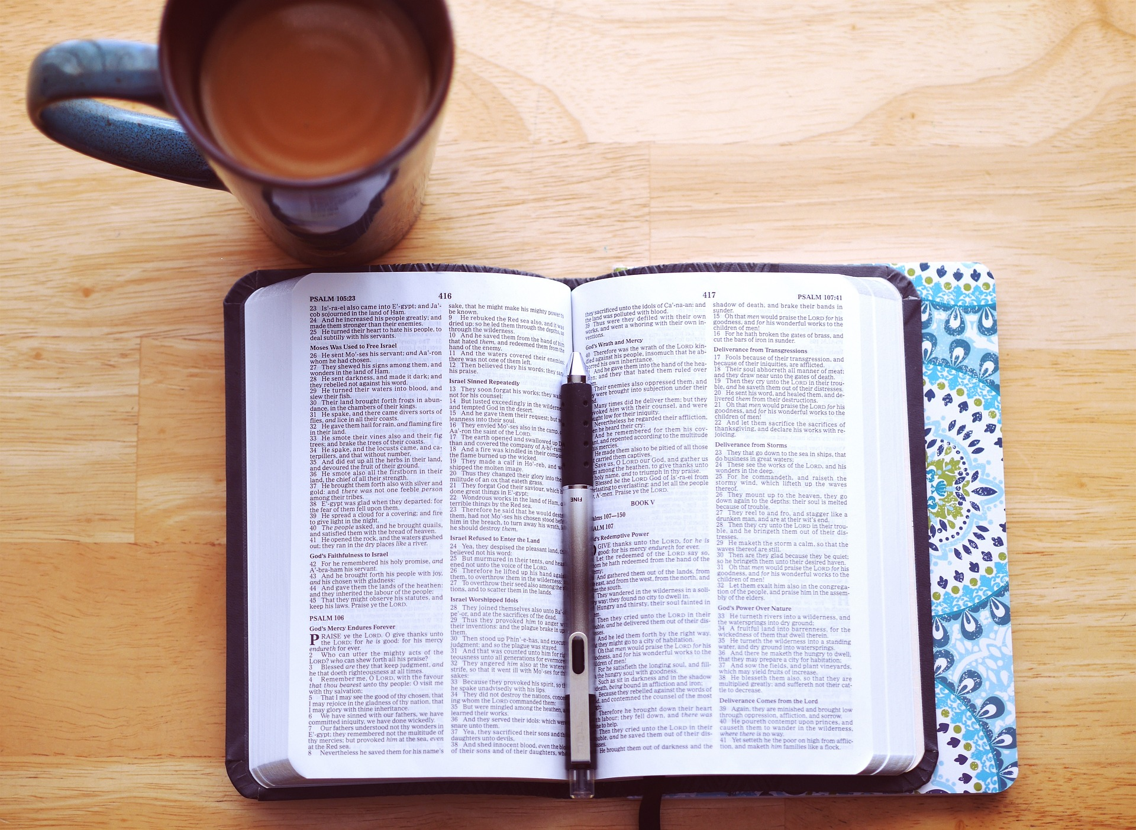
Un metodo sencillo para formar un mensaje devocional

Slide 13
Metodo Sencillo
Considerar la ocasión y los oyentes
Elegir el texto o tema apropiado
Leerlo detenidamente un par de veces
Buscar una introducción, algo llamativo (CAPTAR)
Al momento de estar dando el mensaje leer el texto o pedir a alguien que lo lea.

Slide 14
Metodo Sencillo
Utilizar las preguntas de CONSOLIDAR
¿De qué trata?
¿Qué pecado me lleva a confesar esta lectura?
¿Dónde veo el amor de Dios en esta lectura y en mi vida?
¿Qué frutos, que buenas obras quiero que Dios obre en mi vida?
Finalizar con una oración

Slide 15
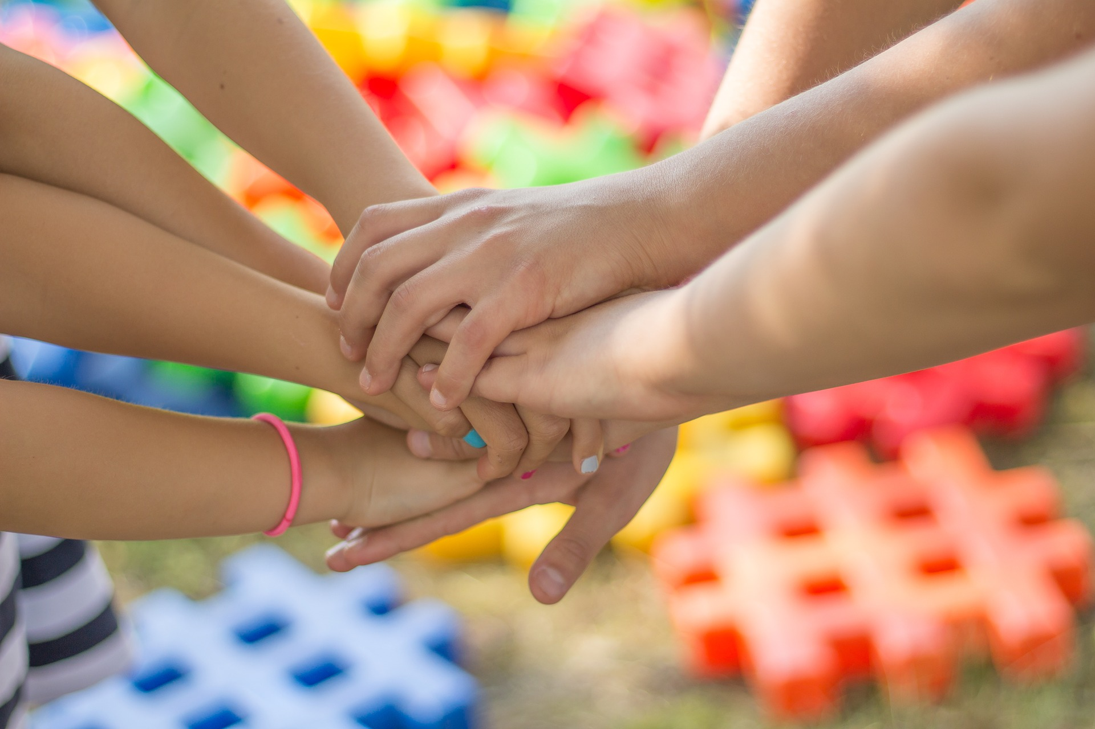
Dinámica grupal

Slide 16
Dinámica Grupal
En equipos, busquen una lectura bíblica, una introducción y un breve mensaje
Al finalizar, cada grupo designará un representante que leerá el mensaje terminado.

Slide 17
Algunos ejemplos
Una persona con enfermedad grave. Salmo 6:2, 34:19
El cumpleaños de un familiar. Salmo 90:12, 65:11
Crisis económica. Salmo 91:1-4, Mateo 6:31-32.
Muerte de un ser querido. Salmo 46:1, 27:1-2

Slide 18
ORACIÓN

Slide 19
TAREA

Slide 20
DESPEDIDA

